Slide 1

KHỞI ĐỘNG

Slide 2
TIẾNG VIỆT
BÀI 45: ¤n tËp vµ kÓ chuyÖn
TiÕt 1

Slide 3

củi cửi chào
đẽo rau câu
rêu dịu sưu

Slide 5
Nghỉ hè, nhà Hà đi Tam Đảo. Khi tán cây, ngọn cỏ còn thiu thiu, Hà đã dậy ngắm mây mù. Đến trưa, trời như vào thu. Mùa hè ở Tam Đảo quả là dễ chịu.

Slide 6
THƯ GIÃN

Slide 7
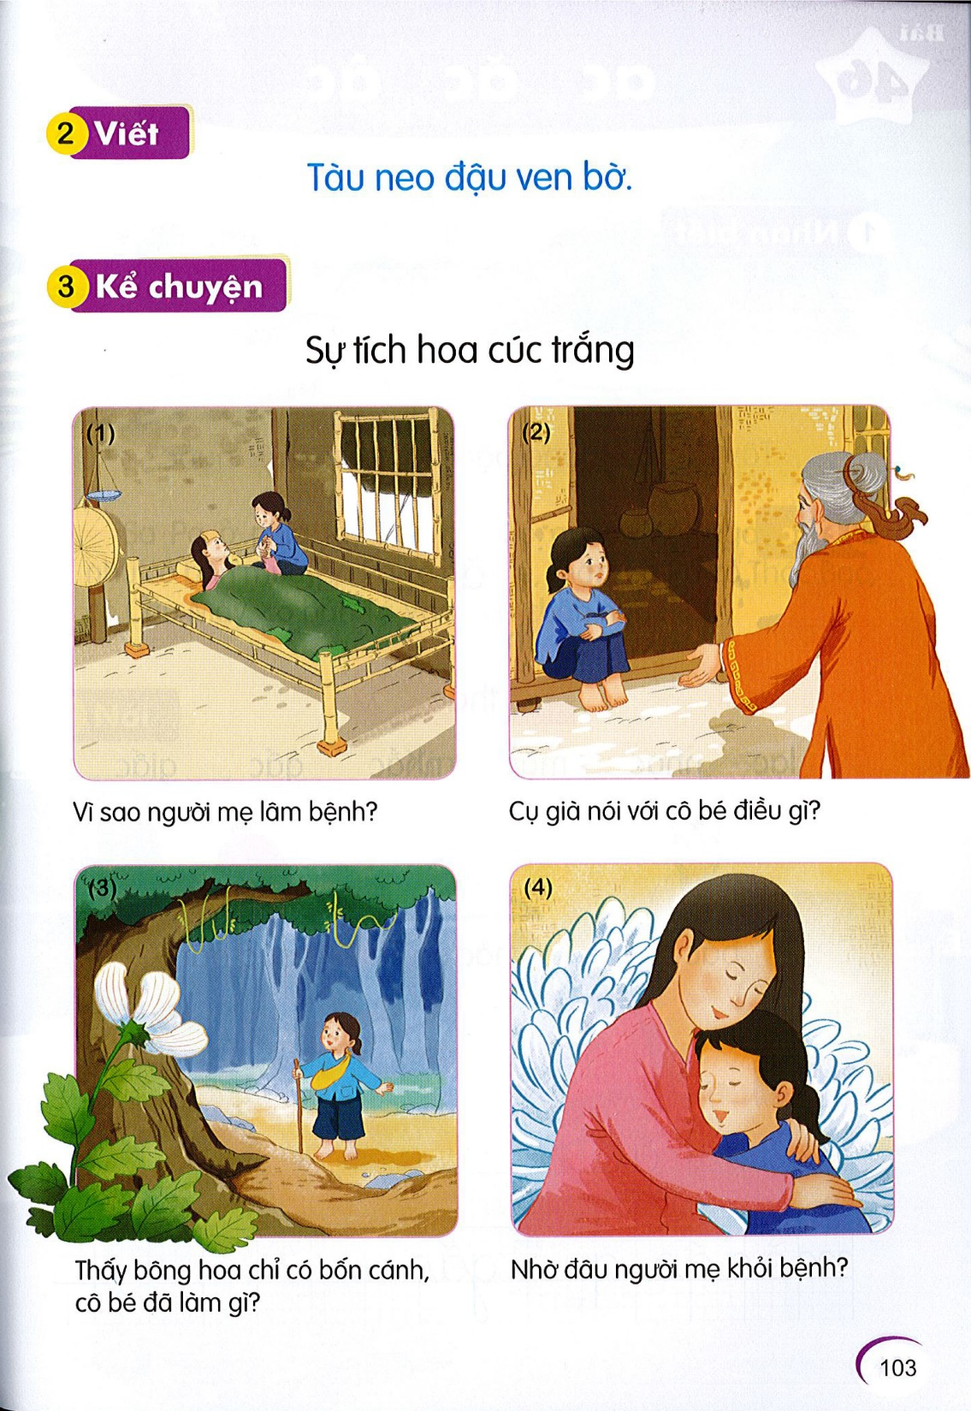

Slide 8
TIẾNG VIỆT
BÀI 45: ¤n tËp vµ kÓ chuyÖn
TiÕt 2

